Slide 1
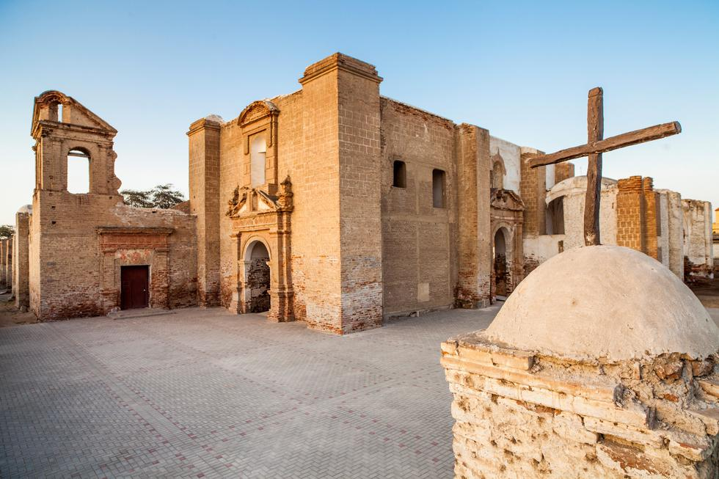
vIAJE a zaña
Nombre del alumno:Joaquin Salvador
Grado:Tercer grado
Seccion:A

Slide 2
Resumen :
Zaña es un nombre histórico en el norte del Perú. Calificado por la Unesco como repositorio vivo de la historia y de la esclavitud, es patrimonio nacional y emblema de la memoria.↓
(por cierto UNESCO significa:Organización de las Naciones Unidas para la Educación, la Ciencia y la Cultura)

Slide 3
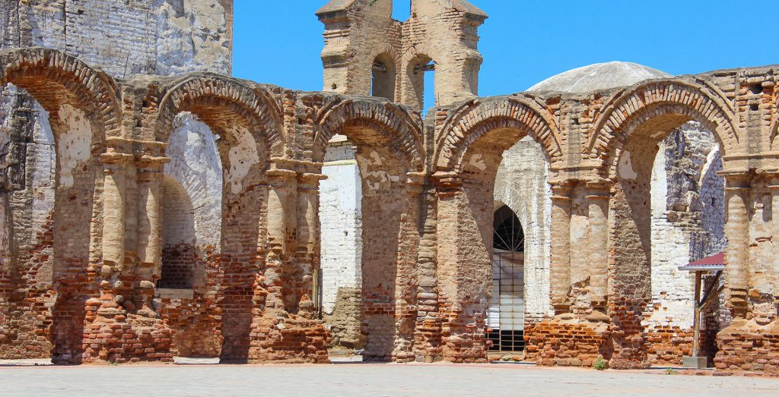
SUS RUINAS:

Slide 4
CREADOR DE ZAÑA
Zaña fue fundado por los españoles con el nombre de Villa Santiago de Miraflores de Zaña, por su estratégica ubicación, que servía de entrada hacia la sierra norte, vía Cajamarca, y además era un lugar intermedio entre dos valles significativos, que son el Jequetepeque y Lambayeque.

Slide 5
¿Por qué ZAÑA NO LOGRO SER LA MEJOR CIUDAD?
Lamentablemente fue arrasada por la gran inundación de 1720. Algunos historiadores la llamaban la “pequeña Potosí” o también la “Sevilla del Perú” porque contaba con 13 iglesias, además de casonas y palacetes. Lamentablemente fue arrasada por la gran inundación de 1720. Algunos historiadores la llamaban la “pequeña Potosí” o también la “Sevilla del Perú” porque contaba con 13 iglesias, además de casonas y palacetes.

Slide 6

¡¡¡GRACIAS!!!

